Slide 1


第六单元 走向和平发展的世界
第20课 联合国与世界贸易组织

Slide 2

学习目标
1.理解联合国的宗旨和作用
2.认识世界贸易组织的宗旨和作用
3.掌握经济全球化趋势出现的主要原因、具体表现及影响。

Slide 3
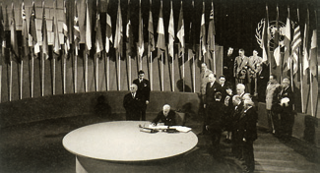
一、联合国与国际安全
联合国是世界人民反法西斯战争胜利的产物。在雅尔塔会议中，成立联合国是重要内容之一。
1945年4月，50个国家的代表在美国旧金山举行“联合国国际组织会议”，6月签署了《联合国宪章》

Slide 4
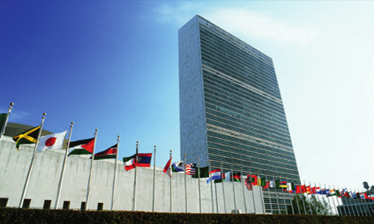
1. 联合国的成立
成立的时间：
地位：
总部：
成员国：
主要机构：
1945年10月
人类构建和平发展的成果，是影响最大的国际组织
纽约
193个
联合国大会、联合国安全理事会、联合国秘书处等
Notes:
21世纪教育网经纬社会思品工作室制作
版权所有，盗版必究

Slide 5
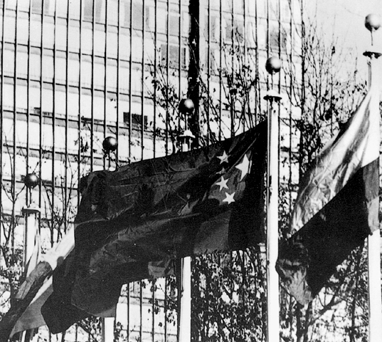
联合国大会，简称“联大”，由全体成员国组成，每年举行一届大会。
你知道中国是什么时候恢复在联合国的合法席位吗？
1971年10月25日，第26届联合国大会恢复了新中国在联合国的合法席位。

Slide 6

联合国旗帜
1947年，联合国大会通过了联合国旗帜的决议。旗帜是一个白色的联合国徽记置于浅蓝色底旗的正中。徽记是一张以北极为中心的世界地图等距离方位投影，两侧由橄榄枝环相托。
世界地图象征联合国是一个世界性的国际组织；
浅蓝色及橄榄枝代表和平，象征联合国的宗旨是维护世界和平与安全。
联合国旗帜
Notes:
21世纪教育网经纬社会思品工作室制作
版权所有，盗版必究

Slide 7
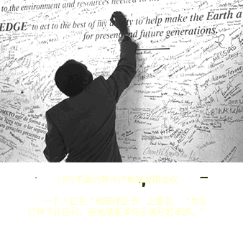
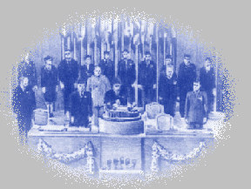

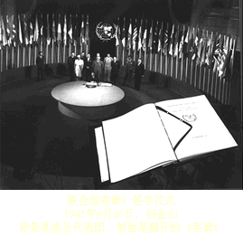
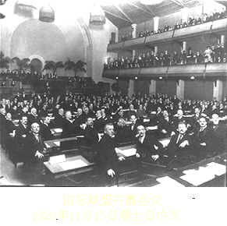
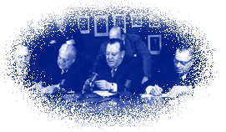

联合国的主要机构
托管理事会
联合国大会
国际法院
安全理事会
秘书处
经济及社会理事会

Slide 8
安全理事会——“安理会”
根据联合国宪章的宗旨及原则，安理会担负着维护国际和平与安全的主要责任，是唯一有权采取强制行动的联合国机构。实行五大国一致原则，这一原则集中表现在五个常任理事国的“否决权”上。（只要其中任何一个常任理事国反对，提案就无法在安理会通过）
5个常任理事国是:
10个非常任理事国：
中国、法国、俄罗斯、
英国、美国
由大会选举产生，任期两年。

Slide 9
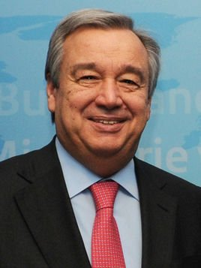
联合国秘书处
联合国秘书处是联合国的行政秘书事务机构，由秘书长和联合国工作人员组成，其职责是为联合国及其所属机构服务，并负责执行这些机构所制定的方案和政策。
秘书长是秘书处和联合国的最高行政首长，由安理会推荐，联合国大会指定的。在世界各国面前，联合国秘书长往往被看作联合国的象征，同时也利用这一身份对争端的各方进行调停。联合国秘书长的任期为五年，可以连任。
现任联合国秘书长是葡萄牙前总理、联合国前难民事务高级专员安东尼奥·古特雷斯

Slide 10
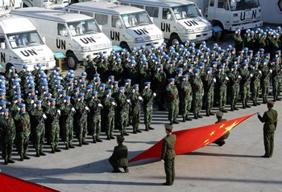
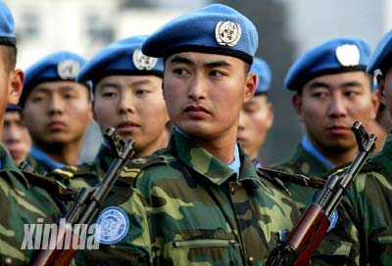
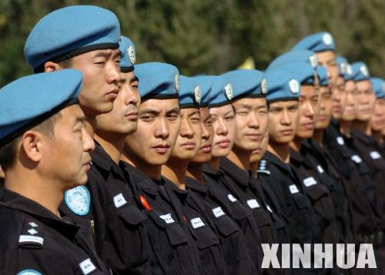
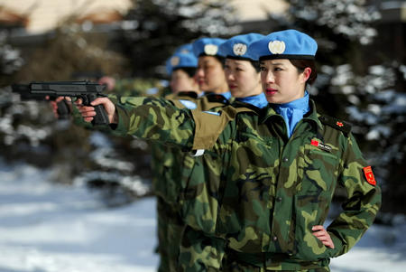
联合国可以向冲突地区派出军事人员，以恢复或维持和平。以联合国名义派出的武装力量，称为“联合国维持和平部队”。
中国维和部队出发赴利比里亚
中国第二批赴刚果（金）维和部队官兵
中国维和警察防暴队赴海地
我国首批维和女军人

Slide 11


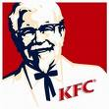



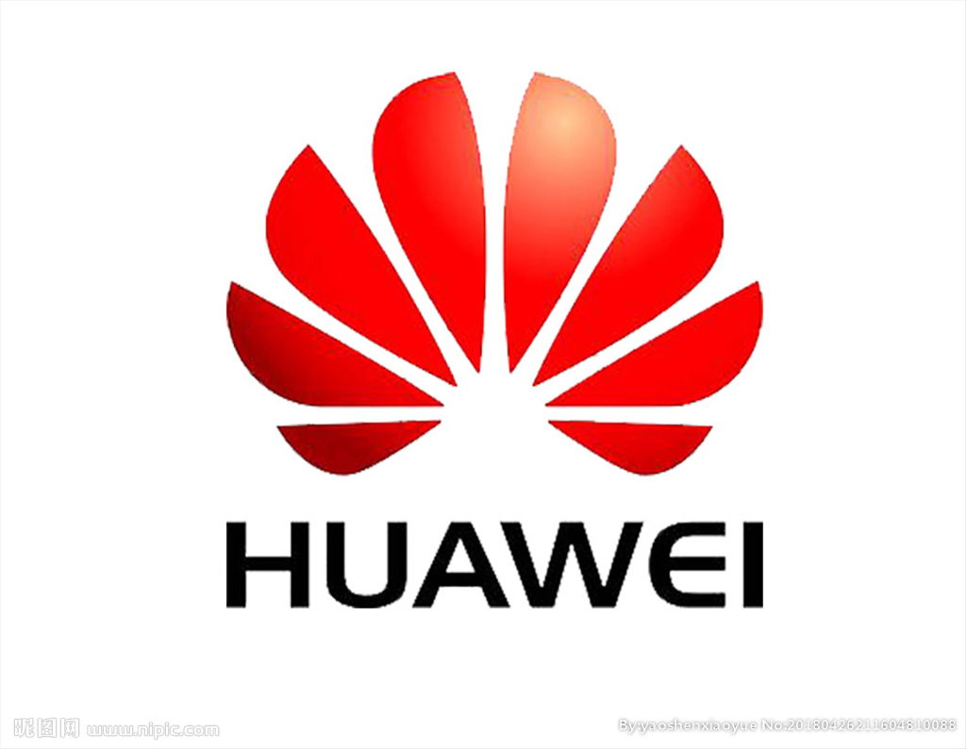


在中国的外国品牌
外国的品牌商品在中国销售，中国的商品也进入了世界市场,这是一种什么现象？
经济全球化
在外国的中国品牌
随着世界经济的迅速发展，各国各地区之间的联系越来越密切，世界经济日益成为一个整体，这种现象被称为“经济全球化”。
Notes:
耐克运动鞋（美国）、雀巢咖啡（总部在瑞士）、宝马汽车（德国）、阿迪达斯运动鞋（德国）、肯德基快餐（美国）、梅赛德斯-奔驰（德国）、
可口可乐饮料（美国）、麦当劳快餐（美国）、诺基亚手机（芬兰）、三星手机（韩国）、百事可乐饮料（美国）、宝洁日用品（美国）、摩托罗拉手机（美国）

Slide 12
2. 经济全球化形成的原因
（1）20世纪八九十年代，世界局势趋于缓和，和平与发展成为时代主题。
（2）各国把发展经济作为首要任务，生产力和科技水平有了新的提高。
3. 经济全球化的表现
国际投资和国际贸易迅速增长
跨国公司的影响增大，生产活动的全球化趋势快
世界贸易组织成立，是世界经济全球化发展的一个重要表现

Slide 13
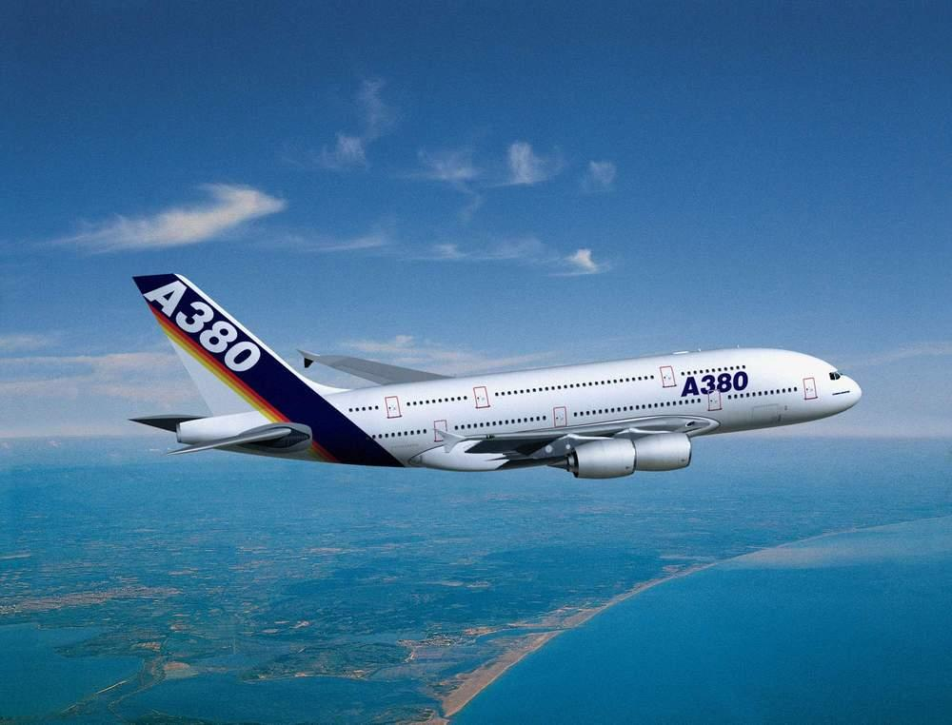
生产活动全球化
金属部件
比利时
电气配线
西班牙
下垂机头
英国
发电机
法 国
加、散热器
奥地利
襟翼滑架
德国

Slide 14
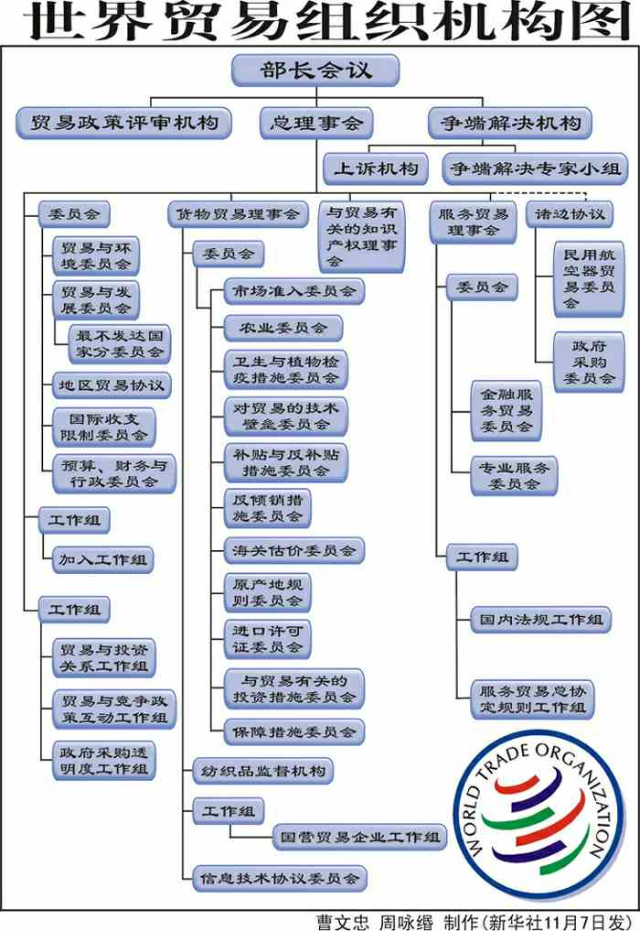
三、世界贸易组织（WTO）
成立的时间：
前身：
总部：
最高权力机构：
中国加入的时间：
1995年1月1日
该标志由六道向上弯曲的弧线组成，上三道和下三道分别为红、蓝、绿三种颜色。标识意味着充满活力的世贸组织在持久和有序地扩大世界贸易方面将发挥关键作用。六道弧线组成的球形表示世贸组织是不同成员组成的国际机构。
瑞士日内瓦
部长级会议
2001年

Slide 15
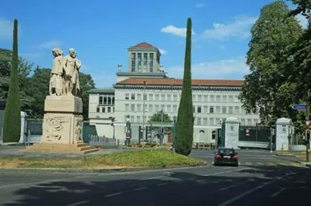
世界贸易组织的地位
世界贸易组织与世界银行和国际货币基金组织并驾齐驱，成为当今世界经济体系的三大支柱之一。
宗旨：以非歧视性、开放、公平为原则，促进全球贸易和经济发展，保证就业、收入与需求的增长，提高人类生活水平。
瑞士日内瓦的世界贸易组织总部

Slide 16
世界贸易组织的职能
职能：制定和规范多边贸易协定，组织贸易谈判、解决贸易争端等。
世界贸易组织的作用
①世贸成员的关税水平普遍降低，贸易壁垒进一步减少，促进了全球贸易和世界经济的发展；
②与联合国一起成为支撑、协调世界经济和政治的两大支柱，推动着世界的和平与发展。

Slide 17
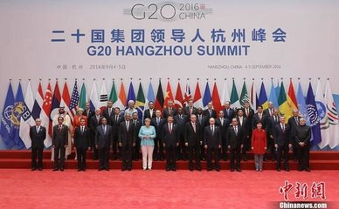
1999年，美国、中国等国发起成立了二十国集团。2008年金融危机发生后，二十国集团开始召开领导人峰会，在应对全球金融危机、重建国际金融新秩序等方面发挥了重要作用。
2016年，二十国集团领导人杭州峰会举行

Slide 18
(三)经济全球化的发展历程
新航路开辟
资本主义世界市场初具雏形
西方早起的殖民扩张
资本主义世界市场初具规模
第一次工业革命
资本主义世界市场初步形成
资本主义世界市场最终形成
第二次工业革命
经济全球化大大加强
20世纪90年代后

Slide 19
时间
总部
地位
主要机构
宗旨
主要活动
作用
联合国与世界贸易组织
联合国的成立
经济全球化（概念、原因、表现）
背景
时间
总部
地位
宗旨、职能、作用
世界贸易组织

Slide 20
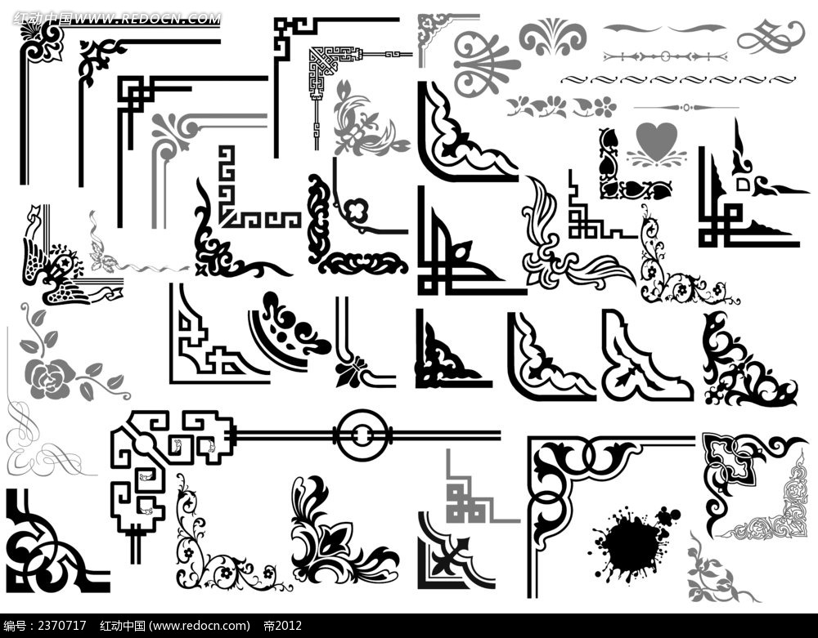
随堂训练
1.它是第二次世界大战胜利的产物，是战时反法西斯同盟国为巩固反法西斯战争胜利成果，为维护战后和平而共同创建的一个全球性国际组织。这个组织是（ ）
A．国际联盟
B．欧共体
C．联合国
D．世界贸易组织
C

Slide 21
随堂训练
2.目前，海尔在全球拥有10大研发中心、25个工业园，122个制造中心，106个营销中心。这体现了（ ）
A．世界经济全球化
B．国际经济秩序公平合理
C．世界格局的多极化发展
D．两极格局的瓦解
A

